Slide 1

기초회로 및 디지털실험 II
(5106046-02)
학과: 전기공학부
교수: 홍종필 교수님
강의실: E9-605(학연산공동실습관)
실험조교: 이 명 훈

Slide 2
기초 및 디지털 실험 II-OT
• 담당 교수 : 홍종필 교수님
• 실험 조교 : 이명훈
• 연구실 : 집적회로 연구실 (E8-3동 472호)
• 전화 번호 : 010-6504-6113
• 이메일 : hun990508@chungbuk.ac.kr

Slide 3
기초 및 디지털 실험 II-OT
조편성
1조 : 강경인, 홍성진
2조 : 강현중, 주기철
3조 : 김도훈, 이정진
4조 : 김세웅, 이선요
5조 : 박준범, 이태현
6조 : 서원관, 안근영
7조 : 성서현, 윤현희
8조 : 이동현, 김채현
9조 : 이성찬, 김동규
10조 : 정해령, 김기현
11조 : 신동환, 백종욱, 강태훈
조별로 착석하여 실험 진행
보고서는 개인별로 작성(팀별 X)
해당 조의 정리정돈 불량 시 감점

Slide 4
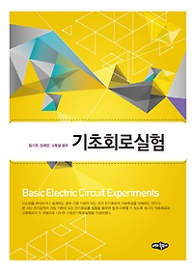
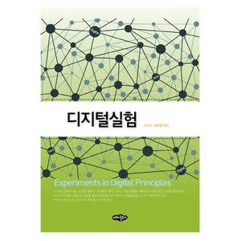
기초 및 디지털 실험 II-OT
• 실험 교재: 기초회로 실험, 디지털 실험, 충북대전기전자공학부, 내하출판사, 2016

Slide 5
기초 및 디지털 실험 II-OT
보고서 제출
1. 수업 당일 수업시간 전까지 보고서 제출
(프린트 해서 책상 위에)
이후 제출은 감점
2. 보고서 스캔한 PDF파일 이메일 제출
hun990508@chungbuk.ac.kr

Slide 6
기초 및 디지털 실험 II-OT
성적평가
*추후 변동가능
평가항목 | 비율 | 세부사항
출석 및 태도 | 15% | 수업 한 시간 결석: 1점 감점(지각 3회 → 결석 1회)
조별 발표 | 10% | 발표는 조원 모두가 나눠서 발표 PPT발표 20분 이내 내용: 실험 이론, 실험 방법, 시뮬레이션 결과(회로도, 그래프 파형, 고찰) 발표 조는 수업 시작 전 미리 와서 발표 준비(반드시 USB에 넣어올 것)
예비 보고서 | 17% | 자필 작성 후 스캔 실험 목적, 이론(2페이지 이내 요약), 예비보고서 문제, 실험 방법(시뮬레이션) 시뮬레이션에 대한 자세한 설명 포함 디지털 실험의 경우, 시뮬레이션 상에서 소자 미지원 시 데이터 시트를 참고하여 회로의 동작을 상세히 기술할 것
결과 보고서 | 18% | 실험 목적, 실험 결과(실제 실험 vs 예비 보고서의 시뮬레이션 비교), 결과보고서 문제, 비고 및 고찰 순 (PDF파일)
설계 보고서 | 5% | 실험 조건, 이론(2페이지 이내 요약), 설계 과정(시뮬레이션), 고찰 순 (PDF파일) 시뮬레이션에 대한 자세한 설명 포함
기말고사 | 45% | 필기, 실기

Slide 7
기초 및 디지털 실험 II-OT
보고서 양식
*추후 변동가능
• 시뮬레이션 프로그램
- PSPICE & MATLAB
• 양식
- 표지 X, 첫 페이지 상단에 아래와 같이 보고서 구분/실험 제목/조/학번/이름 기재
- 양식 엄수
- 예비, 결과, 설계 보고서는 각 실험 별로 각각 작성
- 파일명: ○조_학번_이름_기초예비○.pdf
EX)
“1조_2022000000_홍길동_기초예비3-8” “1조_2022000000_홍길동_기초결과3-8”
“1조_2022000000_홍길동_디지털예비8” “1조_2022000000_홍길동_디지털결과8”
구분 | 실험 제목 | ○ 조 | 학번 | 이름
예비 | 3-8. 실효값(RMS) 계산
구분 | 실험 제목 | ○ 조 | 학번 | 이름
결과 | 3-8. 실효값(RMS) 계산

Slide 8
기초 및 디지털 실험 II-OT
실험 계획
*추후 변동 가능
1주 | 09.01 | 실험수행 요령, 실험 시 주의사항, 조 편성
2주 | 09.08 | 실험:디지털실험 8 | 예비: 디지털실험 8 |  | 5조 발표
3주 | 09.15 | 실험:디지털실험 9 | 예비: 디지털실험 9 | 결과: 디지털실험 8 | 11조 발표
4주 | 09.22 | 실험: 디지털실험 12 | 예비: 디지털실험 12 | 결과: 디지털실험 9 | 2조 발표
5주 | 09.29 | 실험: 디지털실험 13 | 예비: 디지털실험 13 | 결과: 디지털실험 12 | 3조 발표
- | 10.06 | 추석
6주 | 10.13 | 실험: 디지털실험 14 (설계과제 출제) | 예비: 디지털실험 14 | 결과: 디지털실험 13 | 6조 발표
7주 | 10.20 | 실험: 디지털실험 15 | 예비: 디지털실험 15 | 결과: 디지털실험 14 | 8조 발표
8주 | 10.27 | 실험: 디지털실험 16 (설계과제 제출) | 예비: 디지털실험 16 | 결과: 디지털실험 15 | 4조 발표
9주 | 11.03 | 실험: 기초회로실험 3-8, 3-9 | 예비: 기초회로 3-8, 3-9 | 결과: 디지털실험 16 | 9조 발표
10주 | 11.10 | 실험: 기초회로실험 3-10 | 예비: 기초회로 3-10 | 결과: 기초회로 3-8, 3-9 | 1조 발표
11주 | 11.17 | 실험: 기초회로실험 3-11,3-12 | 예비: 기초회로 3-11, 3-12 | 결과: 기초회로 3-10 | 7조 발표
12주 | 11.24 | 실험: 디지털실험 10,11 | 예비: 디지털실험 10,11 | 결과: 기초회로 3-11,3-12 | 10조 발표
13주 | 12.01 | 실험: 기초회로실험 3-13 | 예비: 기초회로 3-13 | 결과: 디지털실험 10,11
14주 | 12.08 | 기말 실시 시험 |  | 결과: 기초회로 3-13
15주 | 12.15 | 기말 필기 시험

Slide 9
기초 및 디지털 실험 II-OT
실험 계획
기초회로실험 3-8: 실효값(RMS) 계산 기초회로실험 3-9: 교류회로의 전력과 역률 기초회로실험 3-10: 주파수응답과 필터 기초회로실험 3-11: 인덕터 기초회로실험 3-12: 변압기 기초실험 기초회로실험 3-13: 평형 및 불평형 3상 회로 디지털실험 8: 비동기 카운터 디지털실험 9: 동기 카운터 디지털실험 10: Read Only Memory 디지털실험 11: Random Access Memory 디지털실험 12: 멀티 바이브레이터 디지털실험 13: 7-세그먼트 디코더 디지털실험 14: Up/Down 카운터 디지털실험 15: D/A 변환기 디지털실험 16: A/D 변환기 | 설계 3: 16진 동기 및 비동기 카운터 설계 4: 비 안정 멀티 바이브레이터 설계 *추후 변동가능

Slide 10
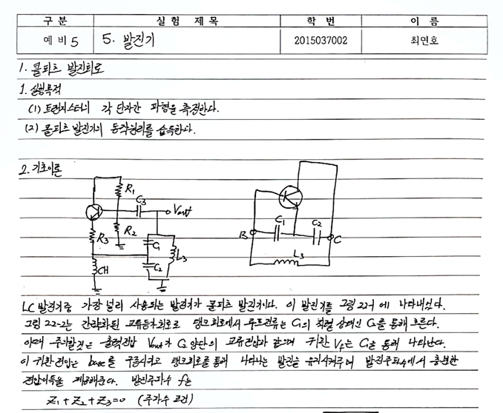
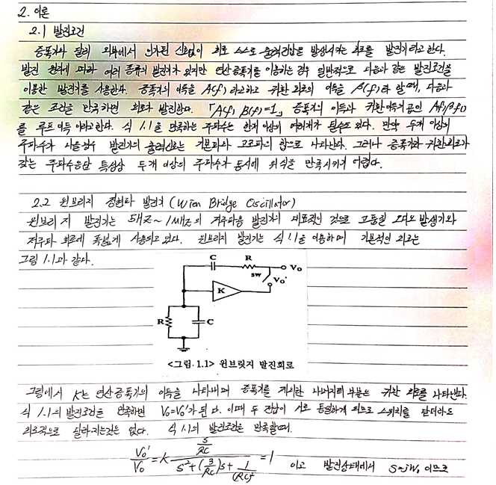
기초 및 디지털 실험 II-OT
• 예비보고서 작성 요령 (실험 이론)
  실험을 할 때 필요한 이론을 요약해서 작성
  표, 회로도, 그림, 그래프 등이 들어가야 하며 직접 그리거나 사진을 찍어 같이 첨부
  외부 자료를 인용 하였을 경우 반드시 주석을 달 것

Slide 11
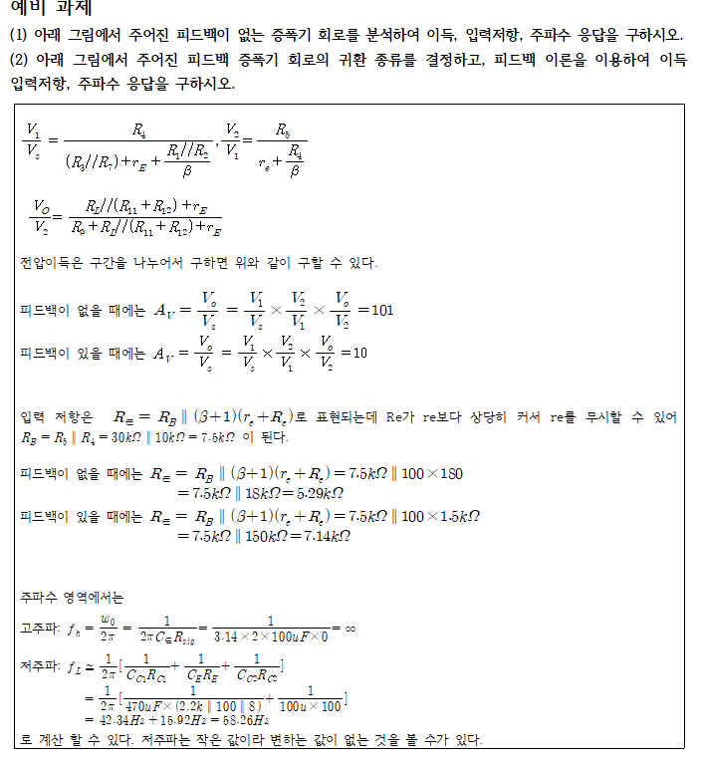
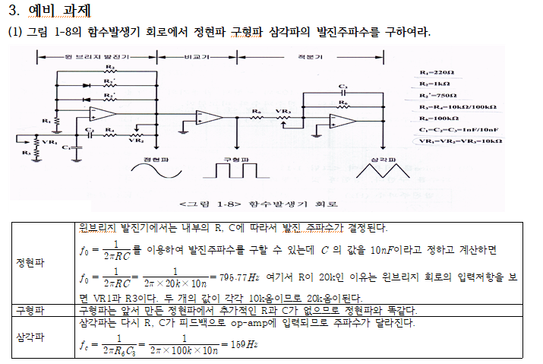
기초 및 디지털 실험 II-OT
• 예비보고서 작성 요령 (예비보고서 문제)
  책을 참고하여 주어진 문제의 답을 도출
  해당 답을 도출하기 위한 풀이과정이 포함되어야 함

Slide 12
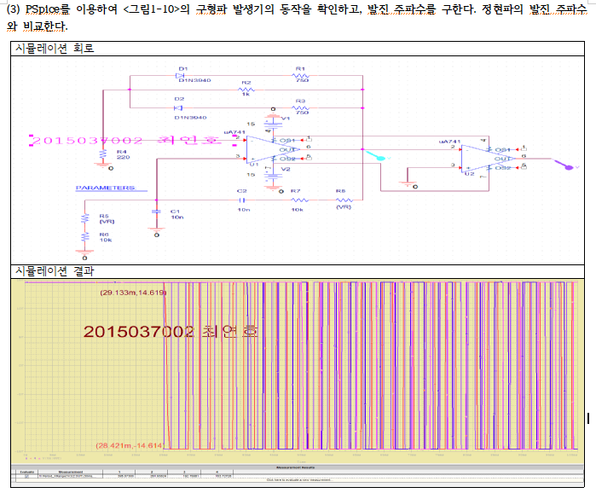
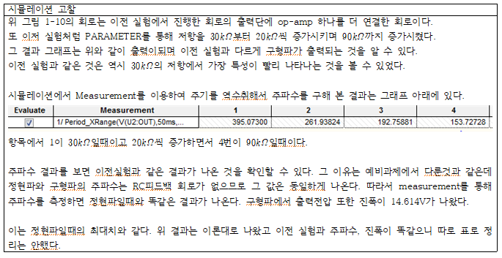
기초 및 디지털 실험 II-OT
• 예비보고서 작성 요령 (시뮬레이션)
  해당 문제에 대한 시뮬레이션 회로, 파형 첨부 (학번과 이름을 같이 기입)
  학번과 이름을 회로의 선, 그래프 파형과 겹치게 배치
  시뮬레이션 결과에 대한 고찰 작성
  고찰에는 파형에 대한 설명과 이론적인 분석이 포함되어야 함
  시뮬레이션 결과창의 배경색은 노란색으로 설정
  ※ Probe Settings (메뉴 Tools – Options) - Color Settings - Background

Slide 13
기초 및 디지털 실험 II-OT
• 결과보고서 작성 요령
  예비보고서처럼 표지 양식을 준수하여 작성 (자필이 아닌 타이핑으로 작성)
구분 | 실험 제목 | ○ 조 | 학번 | 이름
결과 | 3-8. 실효값(RMS) 계산
구분 | 실험 제목 | ○ 조 | 학번 | 이름
결과 | 3-8. 실효값(RMS) 계산

Slide 14
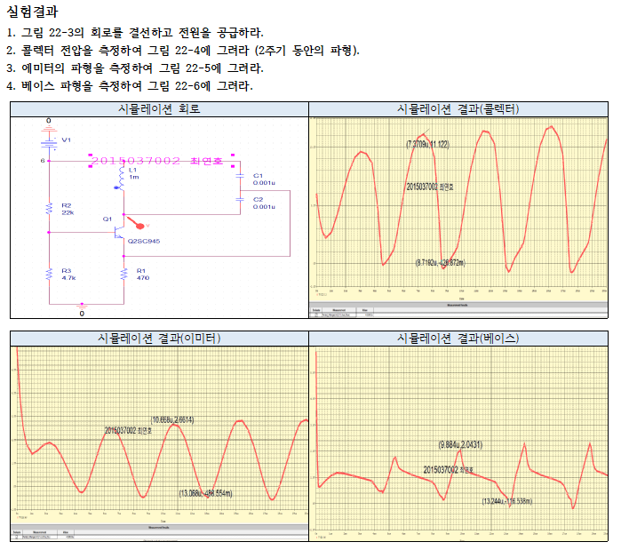
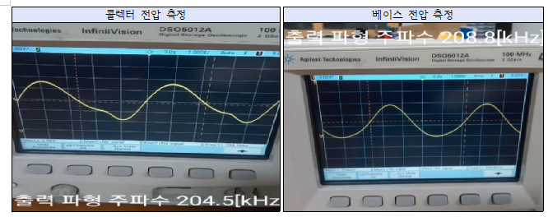
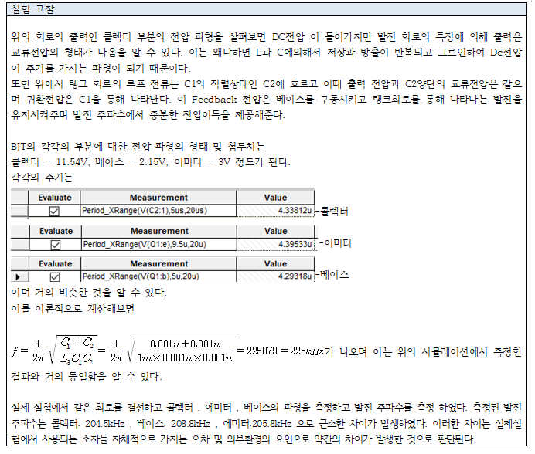
기초 및 디지털 실험 II-OT
• 결과보고서 작성 요령 (실험 결과)
  해당 문제에 대한 시뮬레이션 결과와 실제 실험 결과 파형을 비교
  고찰에는 이론적 내용 및 결과에 대한 특이점 및 의견에 대해서 기입
  “ooo의 결과는 xxx로 나왔다, ☆☆☆의 결과는 ★★★로 나왔다” 와 같은 일기형 고찰X

Slide 15
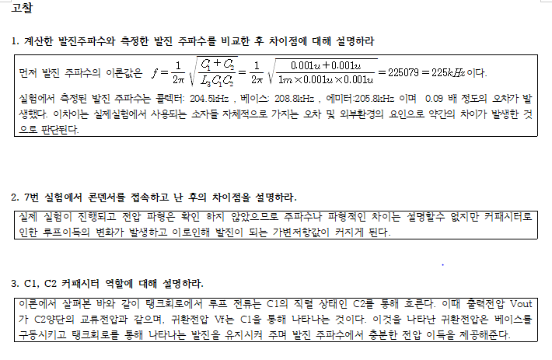
기초 및 디지털 실험 II-OT
• 결과보고서 작성 요령 (고찰 문제)
  해당 문제에 대한 이론적인 내용과 풀이 과정에 대하여 작성

Slide 16
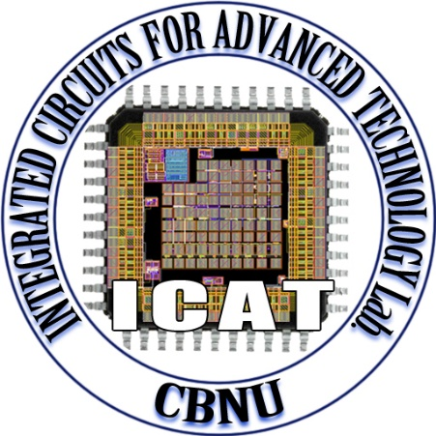
기초 및 디지털실험 II-OT
Thank you for your attention.
Contact us
Homepage: http://icat.cbnu.ac.kr

